Slide 1
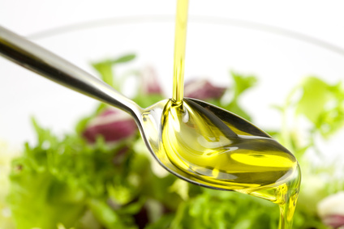
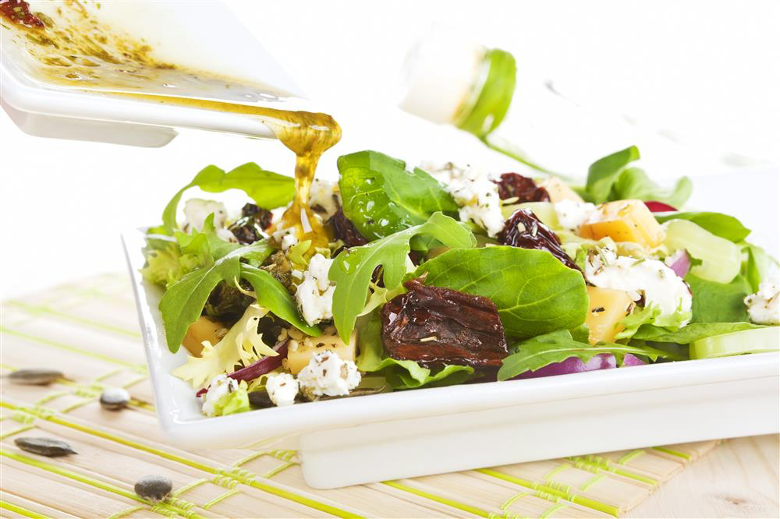
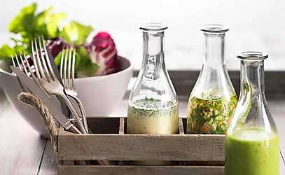
Les sauces à salade
Cardinaux Yan

Slide 2
Classification (8)
Sauces
Sauces brunes | Sauces blanches | Sauces à l’huile | Sauces spéciales
Sauces de base | Sauces de base | Sauces de base | Sauces spéciales chaudes
Demi-glace | Sauce allemande | Vinaigrette | Sauces spéciales froides
Jus lié | Sauce suprême | Mayonnaise | Chutneys
Jus de rôti | Sauce au vin blanc
 | Sauce crème de légumes | Sauces à salade | Coulis
 | Sauce crème | Sauces à salade simples
Sauces au beurre | Sauces tomates | Sauces à salade mixées
Sauces de base | Sauces de base | Sauces à salade liées
Sauce hollandaise | Sauce tomate
 | Tomates concassées

Slide 3
Généralités
Elles ont pour but de compléter harmonieusement les ingrédients d’une salade avec un mélange équilibré d’acidité rafraîchissante, d’herbes aromatiques, d’épices et d’aromates, ainsi que d’huiles aromatiques ou autre mélange gras
Elle n’est donc jamais un but en soi, mais doit toujours s’adapter dans sa composition et son orientation gustative au caractère de la salade correspondante

Slide 4
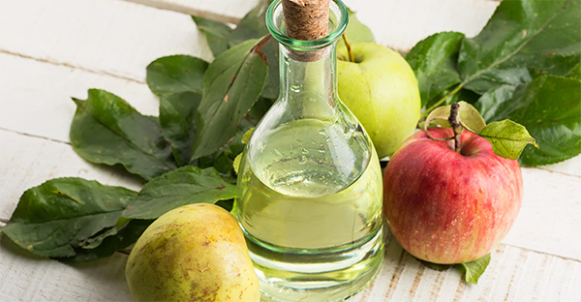
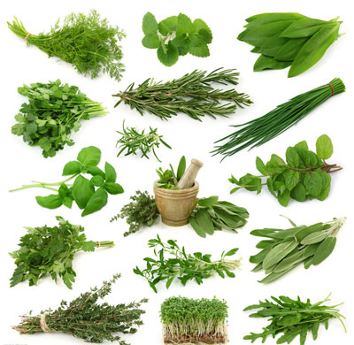
Principaux éléments des sauces à salade
Eléments |  | Contenu dans
Acidité Elle donne aux salades une note rafraîchissante et relevée |  | Les différentes sortes de vinaigres comme le vinaigre de vin rouge, de vin blanc, balsamique, de xérès, de framboise, de pomme, de citron, aux herbes, etc. Jus de citron ou d’orange, yogourt, lait acidulé, fromage blanc maigre, demi-crème aigre
Huiles et mélanges gras Ils favorisent le développement des saveurs et l’utilisation des vitamines liposolubles |  | Huile de tournesol, de germe de maïs, d’arachide, d’olive, de carthame, de colza, de soja, de noisette, de noix, de pépins de raisins, etc. Crème à sauce, fromage blanc maigre, crème à café Jaune d’œuf, mayonnaise
Compléments aromatiques |  | Ingrédients finement hachés comme échalotes, oignons, ail, raifort, câpres Herbes aromatiques fraîches comme persil, ciboulette, cerfeuil, estragon, aneth, basilic, menthe poivrée, ail d’ours, etc. Moutarde, sauce soja, sauce Worcestershire, ketchup, miel

Slide 5
Répartition par type de sauce
Sauces | Définition | Caractéristiques | Exemples
Sauces à salade simples | Le vinaigre, l’huile et les compléments aromatiques sont bien mélangés Préparer uniquement pour les besoins du service | Convient particulièrement bien aux compositions de salades colorées et créatives Les huiles spéciales et les garnitures ressortent ici particulièrement bien | Toutes les sauces à salade composées comme une vinaigrette
Sauces à salade mixées | Les oignons, la moutarde et év. l’ail sont mixés tout d’abord avec le vinaigre, puis avec l’huile Préparer uniquement pour les besoins du service | Très appréciées, qui restent bien sur les feuilles de salade et ne laissent pas une impression de lourdeur en raison de l’absence de liaison | Conviennent spécialement pour les banquets parce qu’elles sont acceptées sans problème par les hôtes Pour les salades à feuilles et la plupart des salades de légumes crus et cuits

Slide 6
Répartition par type de sauce
Sauces | Définition | Caractéristiques | Exemples
Sauces à salade liées Vu que ces sauces recouvrent les composants de la salade, on les appelle aussi des dressings | Variante 1 Une émulsion déjà prête (fromage blanc, yogourt, crème acidulée, lait caillé) est assaisonné de vinaigre et év. diluée avec un peu d’eau. On ajoute alors les compléments aromatiques souhaités Ne préparer que la quantité nécessaire pour le service | Sauces à salade alternatives pauvres en calories, dans la tendance de l’alimentation moderne | Pour les salades à feuilles Pour les salades de légumes finement coupés comme des concombres ou des carottes
 | Variante 2 Diluer une mayonnaise prête avec du vinaigre et de l’eau. On ajoute ensuite les compléments aromatiques souhaités Se conserve quelques jours au frais | Forte teneur énergétique et en cholestérol Très appréciées en raison de la fine liaison de leur saveur spécifique | Avant tout pour les salades à feuilles plus stables comme les iceberg, endives, frisées, etc. Pour la salade de céleri
 | Variante 3 On utilise un produit « convenience » (liant et épaississant mélangé avec de l’eau) que l’on mélange avec de l’huile et du vinaigre en une sauce à salade crémeuse à laquelle on ajoute les compléments aromatiques souhaités Se conserve quelques jours au frais | Plus pauvre en cholestérol et en calories, et aussi plus avantageuse que la variante 2, mais aussi moins fine et savoureuse | Pour les salades à feuilles

Slide 7
Sauces à salade connues et leurs principaux ingrédients
Sauce à salade | Huiles |  |  | Liants |  |  | Acidifiants |  |  |  | Epices et condiments |  |  |  |  |  |  |  | Type
 | Huile de tournesol, de colza | Huile d’olive | Huiles spéciales | Mayonnaise | Yogourt | Séré maigre, à la crème | Vinaigre de vin blanc | Vinaigre de vin rouge | Vinaigres spéciaux | Jus de citron | Oignons, ail | Roquefort | Herbes fraîches | Moutarde | Sauce soja | Ketchup | Eau | Sel, poivre | Sauce à salade simple | Sauce à salade mixée | Sauce à salade liée
Vinaigrette | x |  |  |  |  |  | x |  |  |  | x |  | x | x |  |  |  | x | x
Sauce à l’huile de noix | x |  | x |  |  |  |  |  | x |  |  |  | x |  | x |  |  | x | x
Sauce à salade française | x |  |  |  |  |  | x |  |  |  | x |  | x | x |  |  |  | x |  | x
Sauce à salade italienne |  | x |  |  |  |  |  | x |  |  | x |  | x |  |  |  |  | x |  | x
Sauce au fromage blanc |  |  |  |  |  | x | x |  |  | x |  |  | x |  |  |  |  | x |  |  | V1
Sauce à salade au yogourt |  |  |  |  | x |  |  |  |  | x |  |  | x |  |  |  |  | x |  |  | V1
French Dressing |  |  |  | x |  |  | x |  |  |  |  |  |  | x |  |  | x | x |  |  | V2
American Dressing |  |  |  | x | x |  | x |  |  |  |  |  | x |  |  | x | x | x |  |  | V2
Roquefort-Dressing |  |  |  | x |  | x | x |  |  |  |  | x | x |  |  |  | x | x |  |  | V2

